Slide 1
Роль музыки в жизни человека
Подготовила шмакова Анастасия

Slide 2
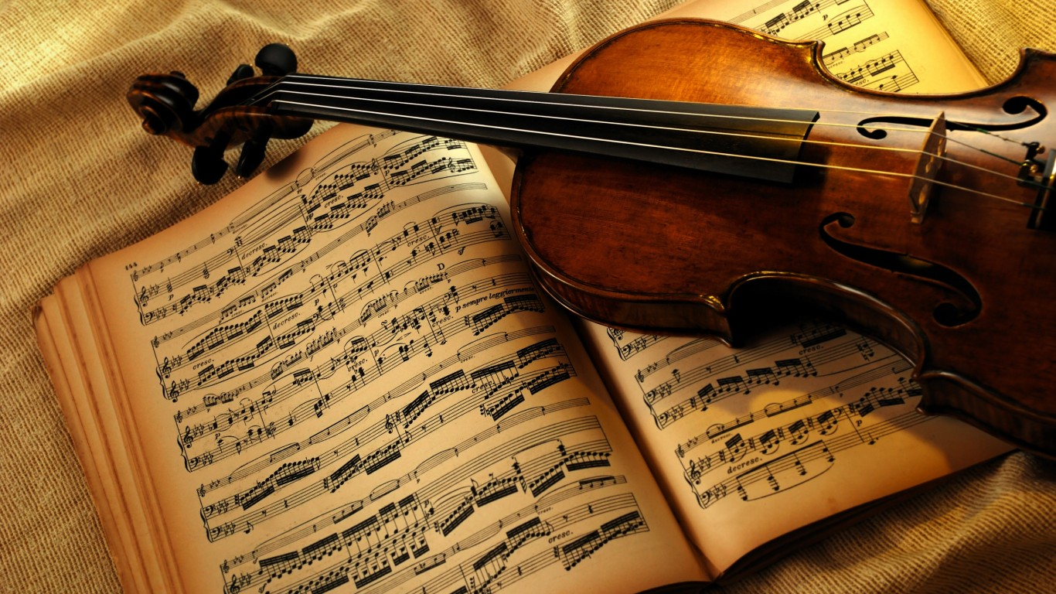
Музыка в нашей жизни
Невозможно представить себе нашу жизнь без музыки. Мы сталкиваемся с ней буквально на каждом шагу: на концертах, с экранов телевизора, по радио, она звучит на дисках плееров, сопровождает праздники. Зародившись вместе с человечеством, музыка является таким же продуктом человеческой мысли, как и всё, созданное человеком, здесь властвуют те же законы. Как и в любой области духовной жизни, диалектика искусства, значит и музыки, есть продолжение и развитие диалектики природы.

Slide 3
Музыка в нашей жизни
Музыка выступает в качестве эффективного способа погружения в определённое состояние. Она выступает источником эмоций. Таковая способна придать обстановке некоторый шарм и исключить намёк на скуку.
Музыку люди слушают и в моменты радости, и во время грусти. Она сопровождает занятия спортом, езду в машине, работу по дому или праздничные застолья. Каждый раз таковая несёт отдельную функцию.

Slide 4
Влияние музыки
Ещё в древней Греции музыке отводилось центральное место в воспитании. В средневековом трактате об образовании, говорилось, что человек не умеющий играть на музыкальном инструменте и не разбирающийся в музыке, ущербен и в умственном отношении. Раннее начало обучения музыке является эффективным средством развития психической и интеллектуальной сферы, оно способствует активации высших функций мозга и, в частности, абстрактного мышления, с его помощью можно корректировать задержки психомоторного развития, лечить аутизм, эпилепсию и болезнь Паркинсона.

Slide 5
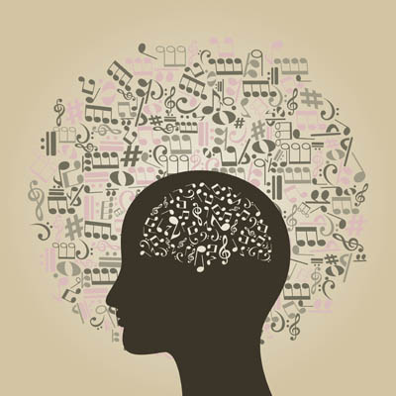
Влияние музыки
Раннее музыкальное образование открывает доступ к врожденным нейронным механизмам, ответственным за восприятие, понимание и воспроизведение музыки, а также расширяет их использование для образования других высших функций мозга.
Исследования показали особую роль в созревании мозга задействованности именно пальцев рук. Это обусловлено наибольшим представительством в коре больших полушарий кисти руки. Для получения простых непосредственных эмоций рука как орган осязания имеет преимущества даже по сравнению со зрением и слухом. В раннем детстве «рука учит глаз».

Slide 6
Как музыка влияет на настроение человека?
Наверное, каждый замечал, что музыка помогает справляться с трудными жизненными ситуациями. Кроме того, она способна создать и поддержать нужное настроение, помогает расслабиться (неудивительно, что после работы некоторые люди, первым делом переступая порог собственного дома, включают любимые композиции), а может, наоборот, зарядить энергией.

Slide 7
Как музыка влияет на настроение человека?
По утрам лучше слушать бодрую и ритмичную музыку, она поможет проснуться и зарядить энергией на весь день. Также веселая и энергичная музыка, влияя на психику человека, заменяет грусть на радость, а печаль на оптимизм и жизнелюбие.
Спокойная и плавная музыка поможет расслабиться и успокоиться, отвлечься от повседневных забот, уменьшить количество мыслей в голове и сосредоточиться на саморегуляции. Медленная и релаксирующая музыка влияет на человека как снотворное.

Slide 8
Вывод:
Какие бы изменения ни претерпевала музыка и музыкальная жизнь в целом, она по-прежнему остаётся важнейшей частью духовной культуры человека, который, несмотря на все успехи научно-технического прогресса, так и не научился без неё обходиться.

Slide 10
Спасибо за внимание!

